Slide 1
Сверточные нейронные сети
4 Лекция
Основы нейронных сетей.

Slide 2
Особенности сверточных нейронных сетей.
4 Лекция – Сверточные нейронные сети. Основы нейронных сетей.

Slide 3
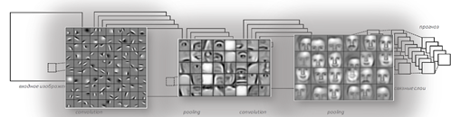
Определение сверточной нейронной сети
Сверточные нейронные сети (convolutional neural networks, CNN) — это класс архитектур, основная идея которых состоит в том, чтобы переиспользовать одни и те же части нейронной сети для работы с разными, локальными участками входной выборки.
основным приложением, сверточных сетей, является обработка изображений.
Принцип работы сверточной сети состоит в идет о применении к участка изображения таких фильтров (ядер сверткки), чтобы на каждом участке могла быть выделена необходимая информация.
Для этого фильтры необходимо обучить.

Slide 4
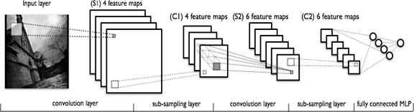

Сверточные нейронные сети. Общая структура
См. как работает сеть по ссылке: https://www.cs.cmu.edu/~aharley/vis/conv/
И также тут here https://transcranial.github.io/keras-js/#/

Slide 5
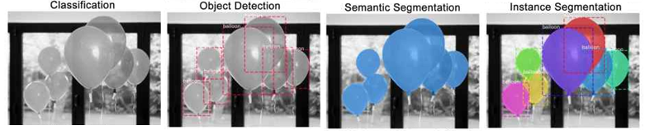
Задачи, решаемые сверточными сетями
Classification — классификация изображения по типу объекта, которое оно содержит;
Semantic segmentation — определение всех пикселей объектов определённого класса или фона на изображении. Если несколько объектов одного класса перекрываются, их пиксели никак не отделяются друг от друга;
Object detection — обнаружение всех объектов указанных классов и определение охватывающей рамки для каждого из них;
Instance segmentation — определение пикселей, принадлежащих каждому объекту каждого класса по отдельности;

Slide 6
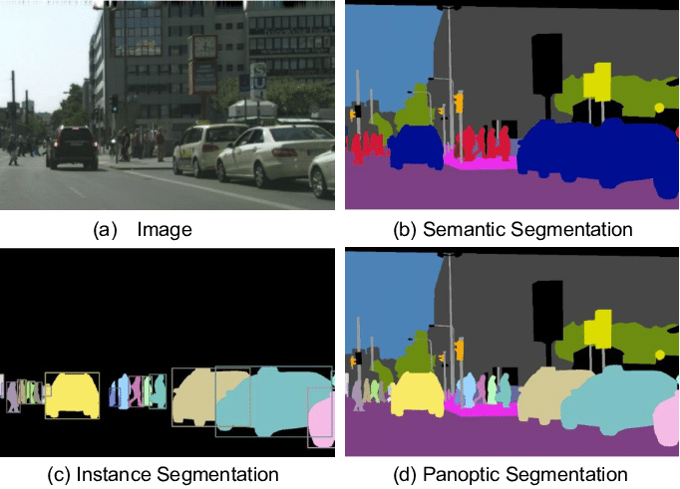
Задачи, решаемые сверточными сетями
Panoptic segmentation — особый вид instance сегментации, выделяющий вообще все, что есть на изображении как отдельные объекты

Slide 7
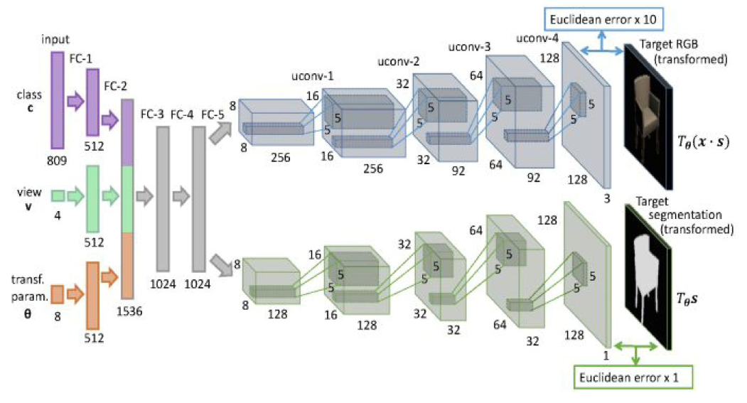
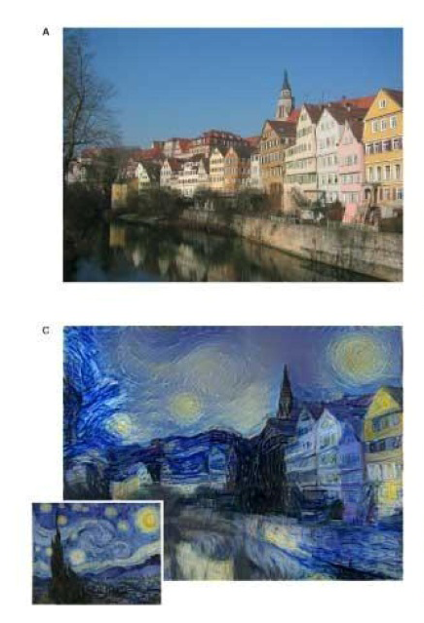
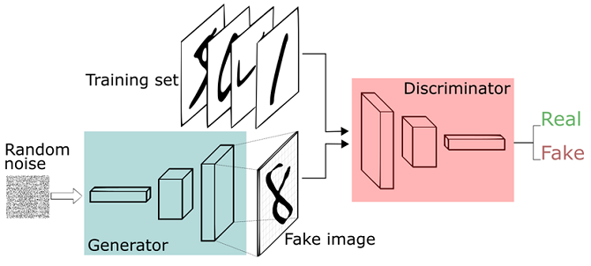
Задачи, решаемые сверточными сетями
Неклассические задачи
Развертывающая сеть – генерация изображений
Перенос стиля
Оценка подлинности

Slide 8
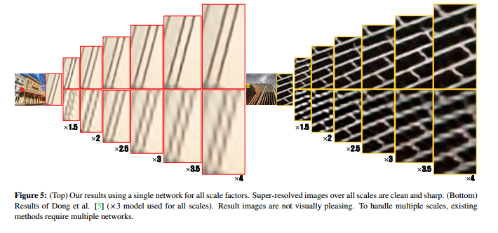
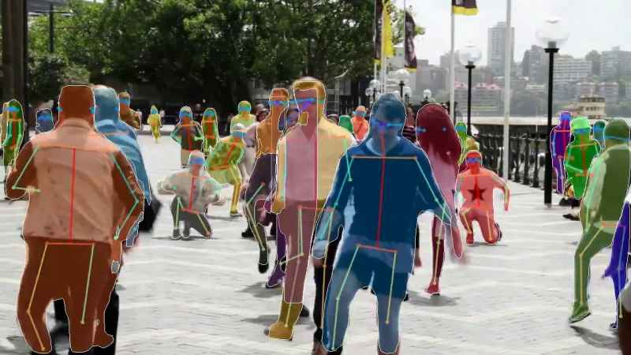
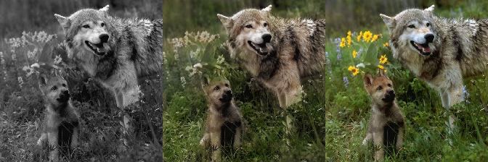
Задачи, решаемые сверточными сетями
Неклассические задачи
Классификация действий на фотографиях
Повышение разрешения
Преобразование черно-белого изображения в цветное

Slide 9
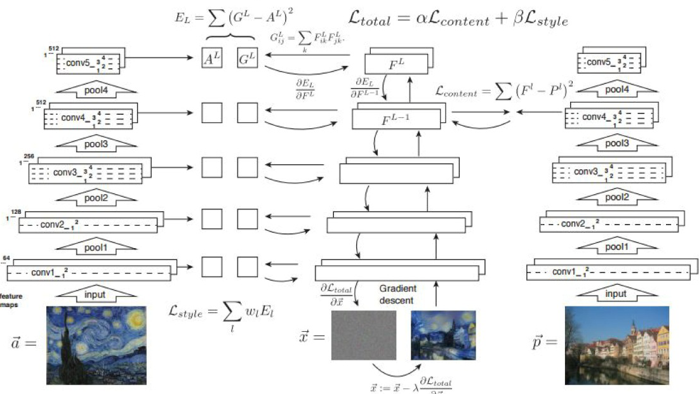
Задачи, решаемые сверточными сетями

Slide 10
Сверточные нейронные сети. Общая структура
3 вида слоев:
Сверточные
(conv) – свертка с функцией активации.
Pool – снижение
Размерности
(субдискретизация)
Полоносвязные
(FC) – обычная
сеть для классификации
См. как работает сеть по ссылке: https://www.cs.cmu.edu/~aharley/vis/conv/
И также тут here https://transcranial.github.io/keras-js/#/

Slide 11
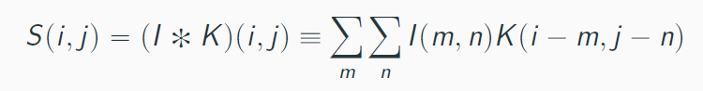
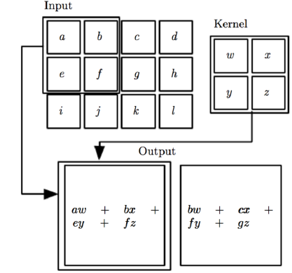
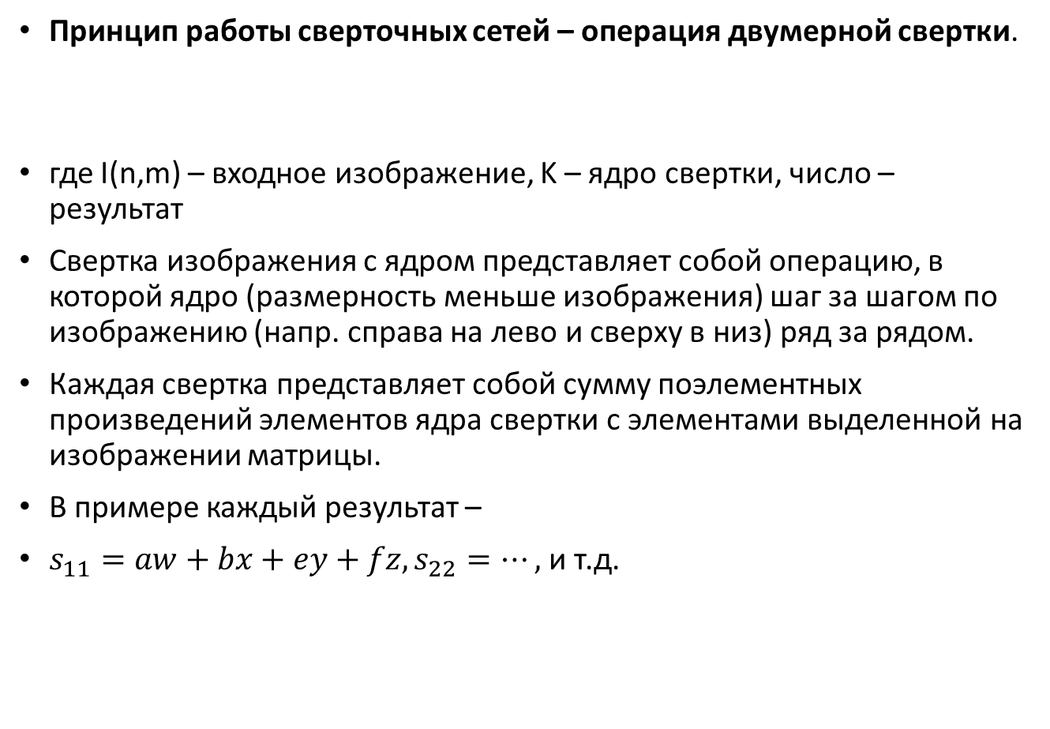
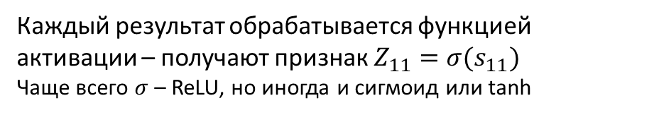
Сверточные нейронные сети. Свертка
Принцип работы сверточных сетей – операция двумерной свертки.
где I(n,m) – входное изображение, K – ядро свертки, число – результат
Свертка изображения с ядром представляет собой операцию, в которой ядро (размерность меньше изображения) шаг за шагом по изображению (напр. справа на лево и сверху в низ) ряд за рядом.
Каждая свертка представляет собой сумму поэлементных произведений элементов ядра свертки с элементами выделенной на изображении матрицы.
В примере каждый результат –
$s_{11}=aw+bx+ey+fz, s_{22}=…,$и т.д.
Каждый результат обрабатывается функцией активации – получают признак $Z_{11}=σ(s_{11})$
Чаще всего $σ$ – ReLU, но иногда и сигмоид или tanh

Slide 12
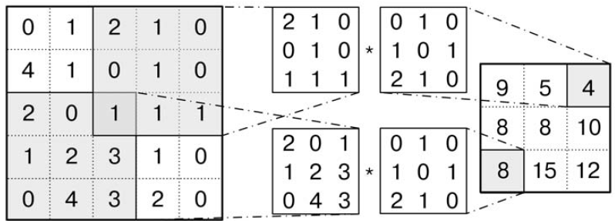
Сверточные нейронные сети. Особенности свертки.
свертка сохраняет структуру входа (порядок в одномерном случае, взаимное расположение пикселов в двумерном и т. Д.)
применяется к каждому участку входных данных в отдельности;
операция свертки обладает свойством разреженности,
значение каждого нейрона очередного слоя зависит только от небольшой доли входных нейронов (а, например, в полносвязной нейронной сети каждый нейрон зависел бы от всех нейронов предыдущего слоя);
свертка многократно переиспользует одни и те же веса
Одни и те же ядра повторно применяются к различным участкам входа.
Прохождение сети можно сравнить со скользящим окном.
Шаг скользящего окна (stride) не обязательно должен быть 1 пиксель.
По аналогии с биологией
значения ядра называют
рецептивным полем.

Slide 13
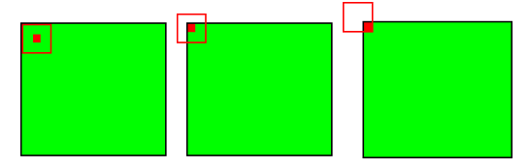
Сверточные нейронные сети. Карта признаков
Результат прохождения ядра – карта признаков.
Если проходить ядром только по изображению, то карта признаков имеет уменьшенную размерность (valid padding).
Если ядром проходит за пределами изображения, то отсутствующие элементы заменяют нулями – zero padding, mirror padding, nearest neighbors.
При этом размер карты будет = размеру изображения, если центр ядра всегда будет в пределах входных данных (same padding).
Возможен вариант с расширением карты (размер карты будет больше размера изображения – full padding)
Карт может быть больше, чем одна – увеличение карт – повысится качество распознавания, но и повысится вычислительная сложность.
Часто рекомендуют чтобы каждая карта предыдущего слоя была связана с двумя картами следующего слоя
Valid padding
Same padding
Full padding

Slide 14
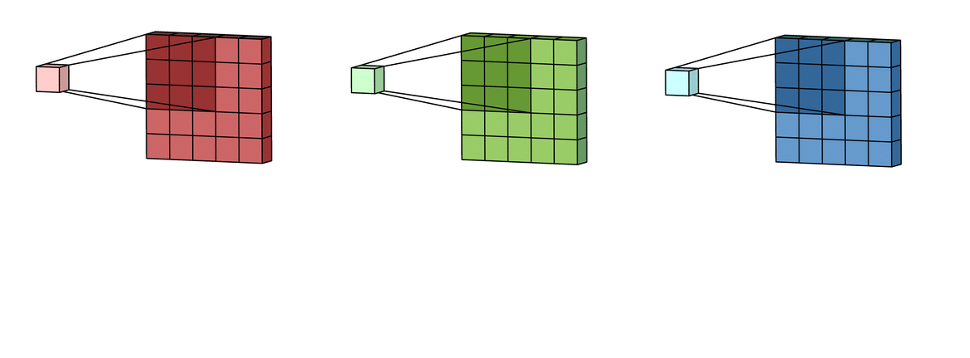
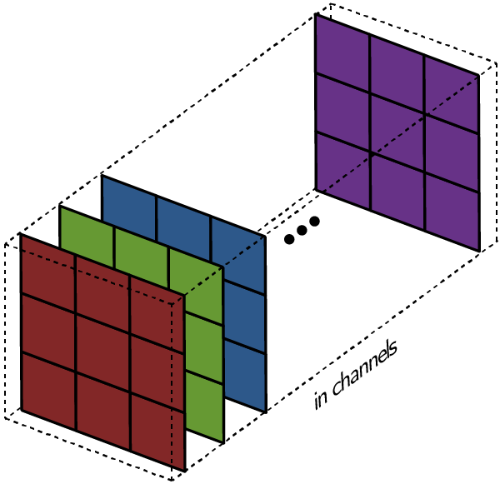
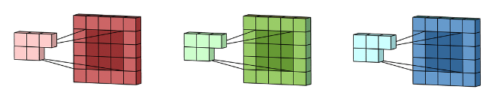
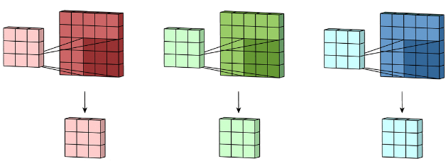
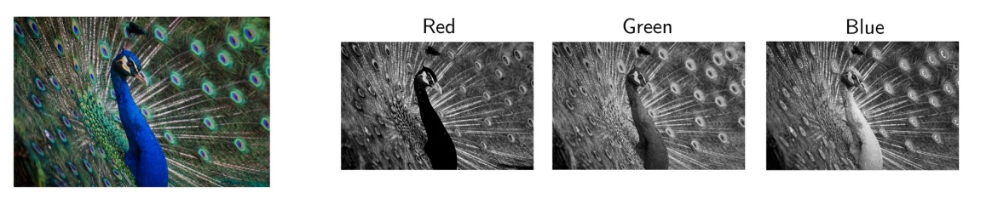
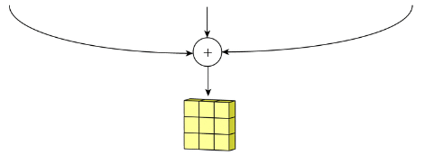
Сверточные нейронные сети. RGB изображения
Основная идея - представление входных данных как многомерные упорядоченные массивов – т.н. тензоров.
Изображение – массив пикселей, каждый имеет свои цвета– т.н. каналы).
Например, картинка 5х5 - это 125 чисел, (три канала в RGB размером 5х5 каждый)

Slide 15

Сверточные нейронные сети. Субдискретизация
субдискретизация (pooling; по-русски ее иногда называют еще операцией «подвыборки») – процедура снижения размерности выборки.
Смысл субдискретизации – обобщение признаков за счет потери информации об их положении.
изображения обладают свойством локальной скоррелированностипикселей — соседние пиксели, как правило, не сильно отличаются друг от друга
В результате процедуры теряется часть информации, но сеть становится более устойчивой к небольшим трансформациям изображения вроде сдвига или поворота.
Итог субдискретизации – снижение размерности.
Субдискретизации – аналог фильтрации, при правильном выборе параметров субдискретизация помогает убрать ненужные признакми (напр. шумы.)
Параметр судискретизации – размер ядра
Методы субдискретизации:
По максимуму (max pooling ) – наиболее распространена
По среднему
По медиане
Максимум из случайного набора пикселей
Судискретизация возможна на каждом RGB канале.
Пример max pooling

Slide 16
Основные архитектуры сверточных сетей классификации.
4 Лекция – Сверточные нейронные сети. Основы нейронных сетей.

Slide 17
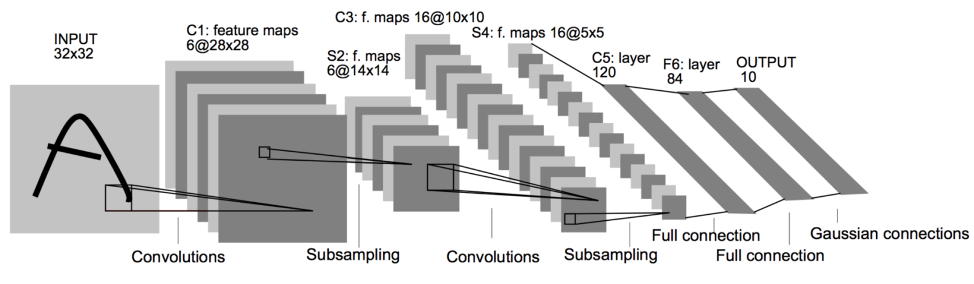
Архитектуры нейронных сетей
Сеть, подобная разобранному примеру
Gradient-based learning applied to document recognition (1998) (LeNet)
свертки 5 × 5 со сдвигом 1 и пулинг 2 × 2 со сдвигом 2.
Проблемы такой реализации сети заключаются в переобучении весов при слишком большом числе слоев.
Другая проблема поиск и подготовка больших разнородных, унифицированных массивов данных и работа с ними.

Slide 18
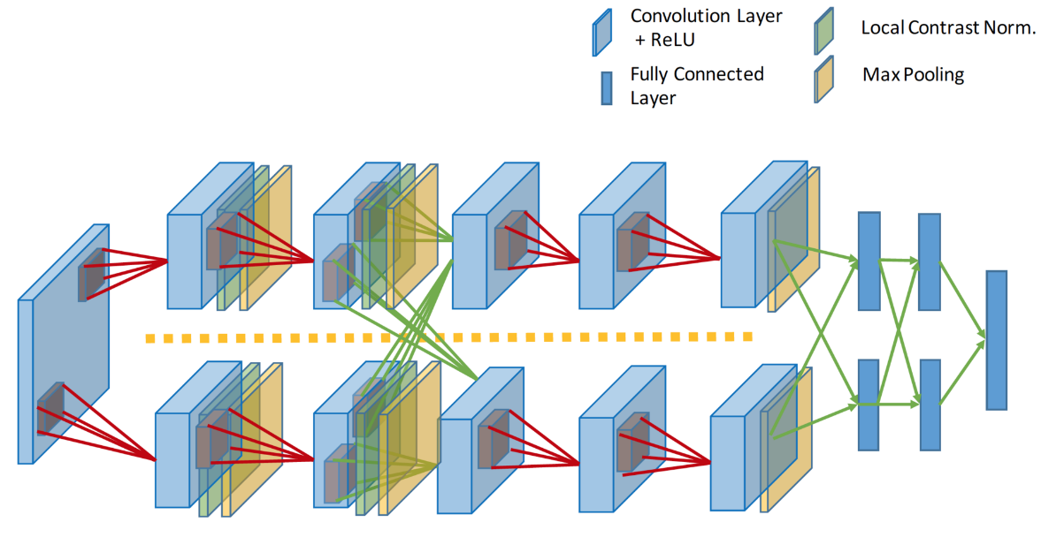
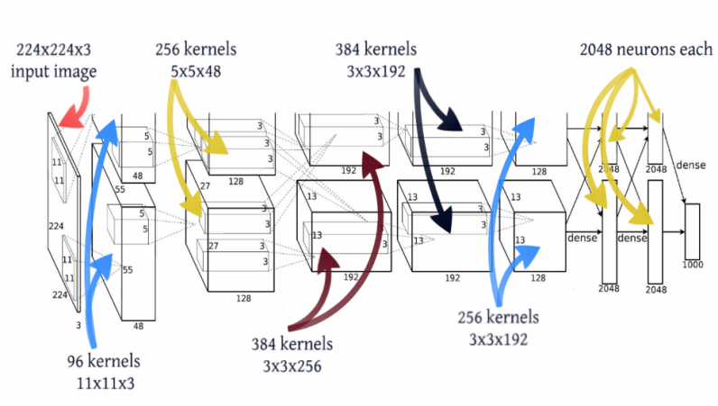
Архитектуры нейронных сетей. AlexNet
ImageNet Classification with Deep Convolutional Neural Networks (2012)(AlexNet)
Глубокое обучение = модель + теория обучения + большие данные + железо. GPU позволило значительно увеличить количество обучаемых параметров. Модель содержит 60 миллионов параметров, на три порядка больше, для обучения такой модели использовалось два графических ускорителя.
размер ядер свертки уменьшается от входа сети к выходу в силу возрастающей декоррелированности слоев.
Использование dropout, ReLU и аугументации данных.

Slide 19
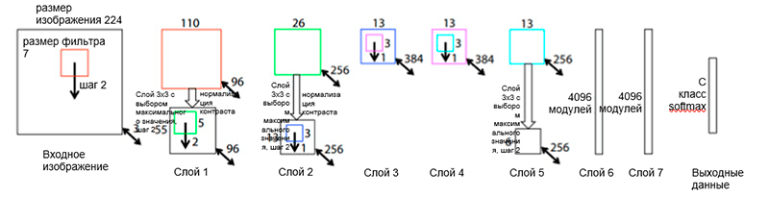
Архитектуры нейронных сетей. ZFNet
Размер фильтра и шаг в первом сверточном слое (в AlexNet размер фильтра равен 11 × 11, а шаг равен 4; в ZFNet — 7 × 7 и 2 соответственно)
Количество фильтров в чистых сверточных слоях (3, 4, 5).

Slide 20
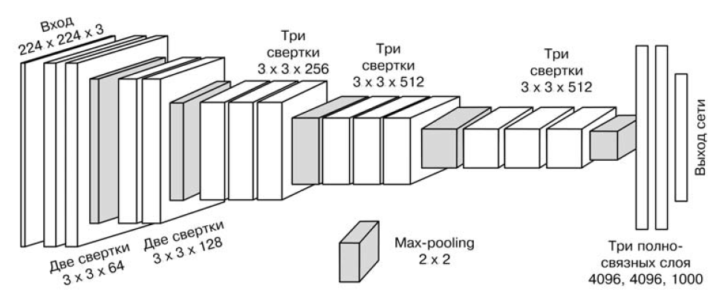
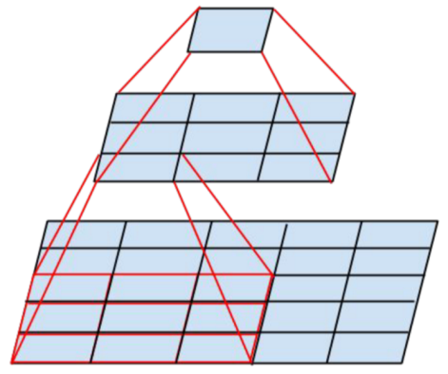
Архитектуры нейронных сетей. VGGNet
Very Deep Convolutional Networks for Large-Scale Image Recognition (2014) (VGG)
Снижение числа параметров за счет замены одной свертки стеком.
Напр. свертка 5 × 5, содержит 25 параметров,
стек из 2слоев со свертками 3 × 3, : 3 × 3 + 3 × 3 = 18 -22 %
Замена ядра 11х11 на 4 ядра 3х3 – снижение параметров на 70%
Замена эквивалентна
Число ядер свертки с слое обратно пропорционально размеру карты признаков.
Дополнительные сверточные слои – это дополнительная нелинейность, соответственно больше разрешение.

Slide 21
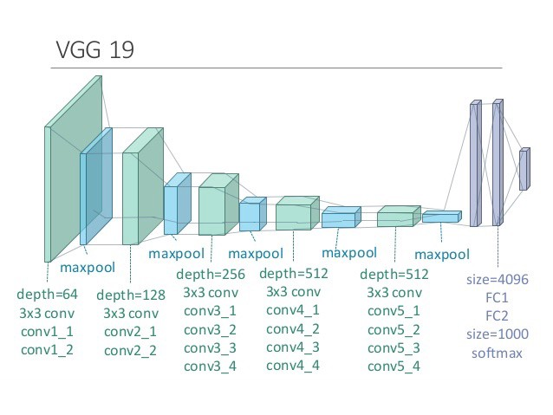
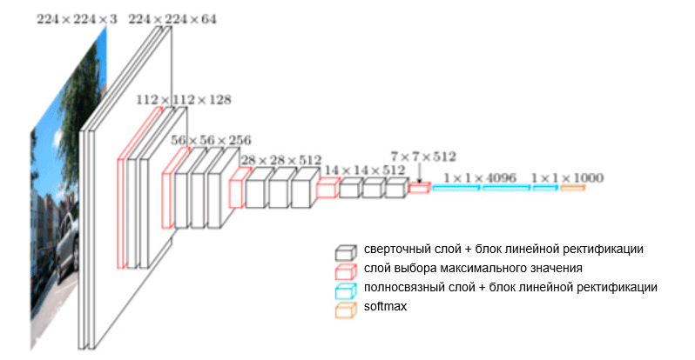
Архитектуры нейронных сетей. VGGNet
Very Deep Convolutional Networks for Large-Scale Image Recognition (2014) (VGG-19)
На каждом слое минимум по две-три свертки 3х3 следуют друг за другом без субдискретизации;
число карт признаков постепенно растет на более глубоких уровнях сети;
в конце признаки «сплющиваются» в одномерный вектор и на нем работают полносвязные слои.
VGG 16

Slide 22
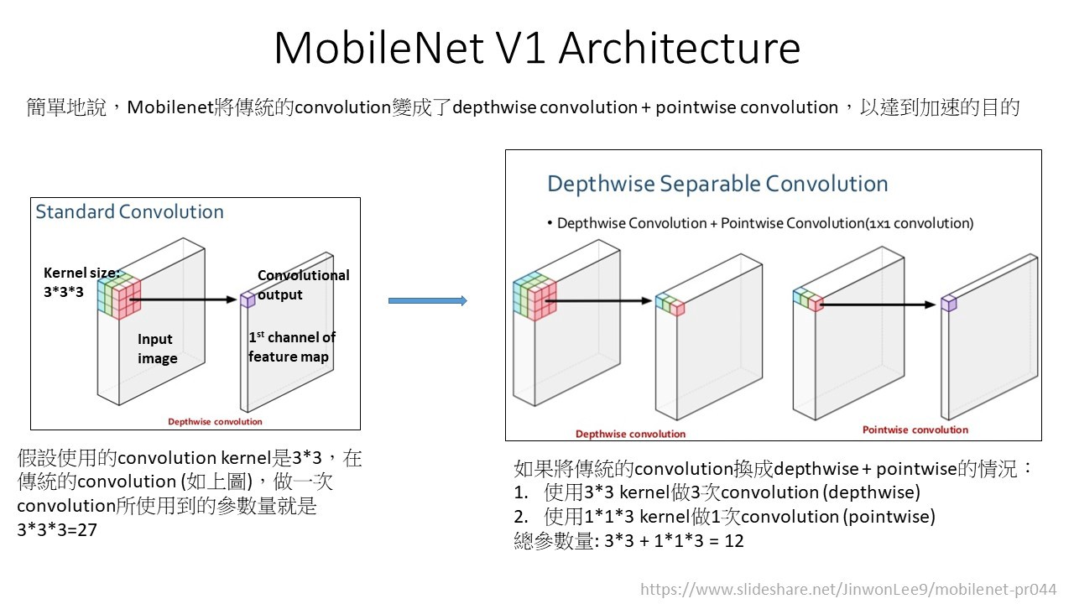
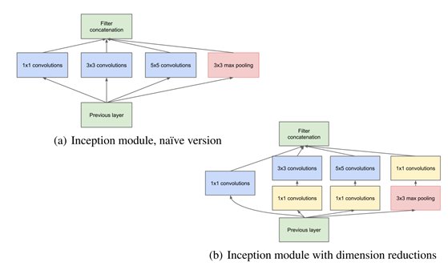
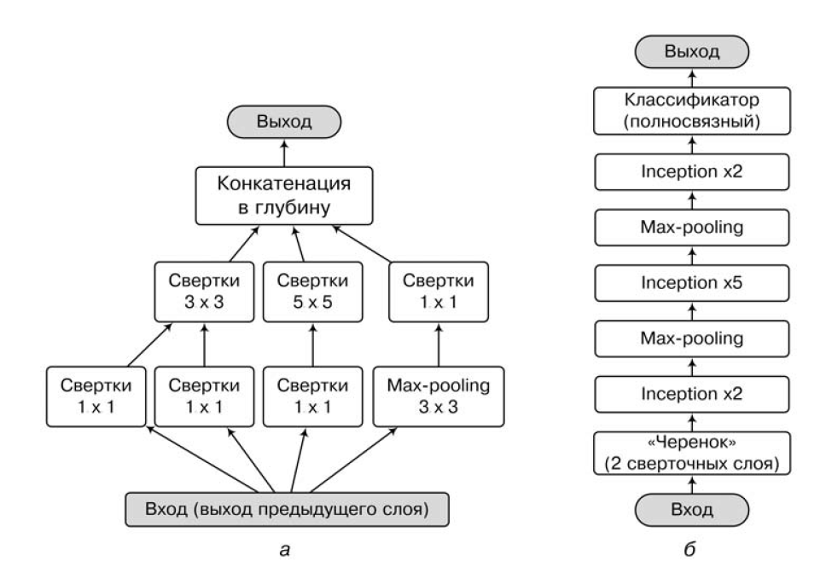
Архитектуры нейронных сетей. Google Inception
Going Deeper with Convolutions (Google Inception, GoogLeNet)
Сеть имеет 9 блоков (inception module), общий объем параметров сети в 10 раз меньше, чем у AlexNet
идея использовать в качестве строительных блоков конструкций типа полноценные (но маленькие) нейронные сети.
Принцип Network In Network каждый слой мини нейронная сеть с полносвязными слоями.
Принцип Inception каждый слой – мини нейронная сеть со сверточными слоями.
Каждый слой – модуль, комбинирующий свертки 1х1, 3х 3 и 5х5 и max-pooling
Свертка 1х1 используется для регулирования размерности каждого слоя.

Slide 23
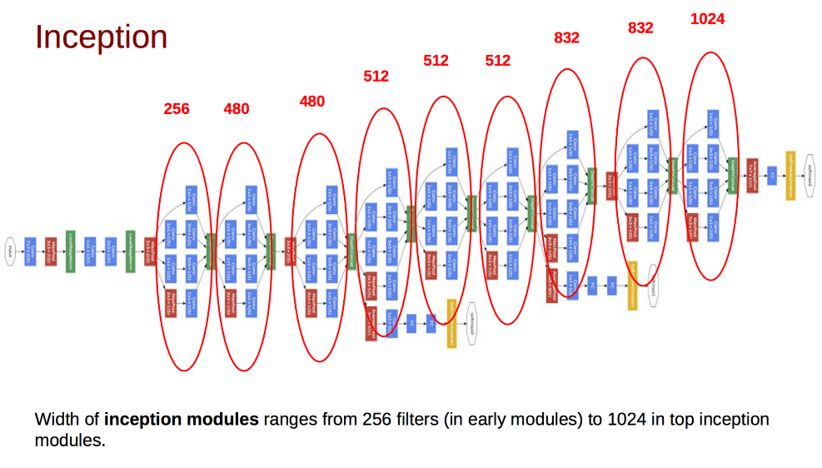
Архитектуры нейронных сетей. Google Inception
GoogLeNet содержит порядка 100 слоев с общей глубиной в 22 параметризованных слоя, (27 слоев с учетом субдискретизаций).
Проблема – эффективное распространение градиента.
Решение - добавить вспомогательные классифицирующие сети поверх некоторых промежуточных слоев.
В архитектуру добавлены двет дополнительные сети, состоящие из субдискретизации усреднением, сверткой 1х1, полносвязным слоем, дропаутом и линейного слоя с softmax.
При обучении модели ошибка от этих подсетей добавляется к общей функции ошибки с понижающим коэффициентом 0,3
Использование данных решений позволило повысить сходимость сети
Вспомогательные сети – метод регуляризации общей сети.
Лучше делать их на последних слоях.

Slide 24
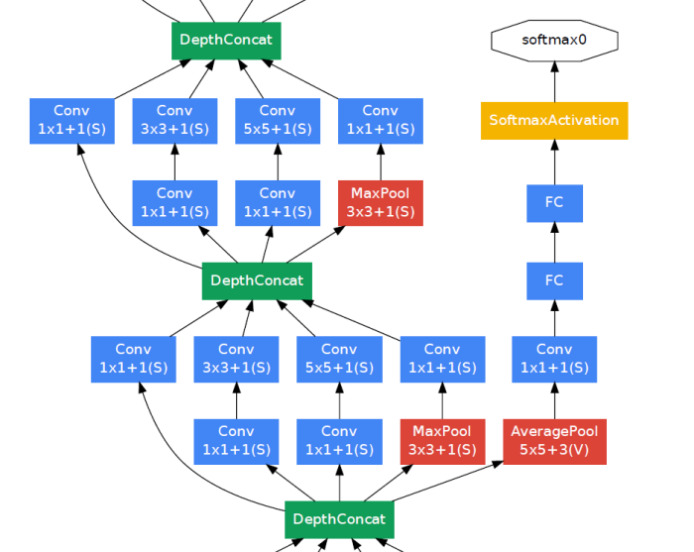
Архитектуры нейронных сетей. Google Inception
Дополнительные сети

Slide 25
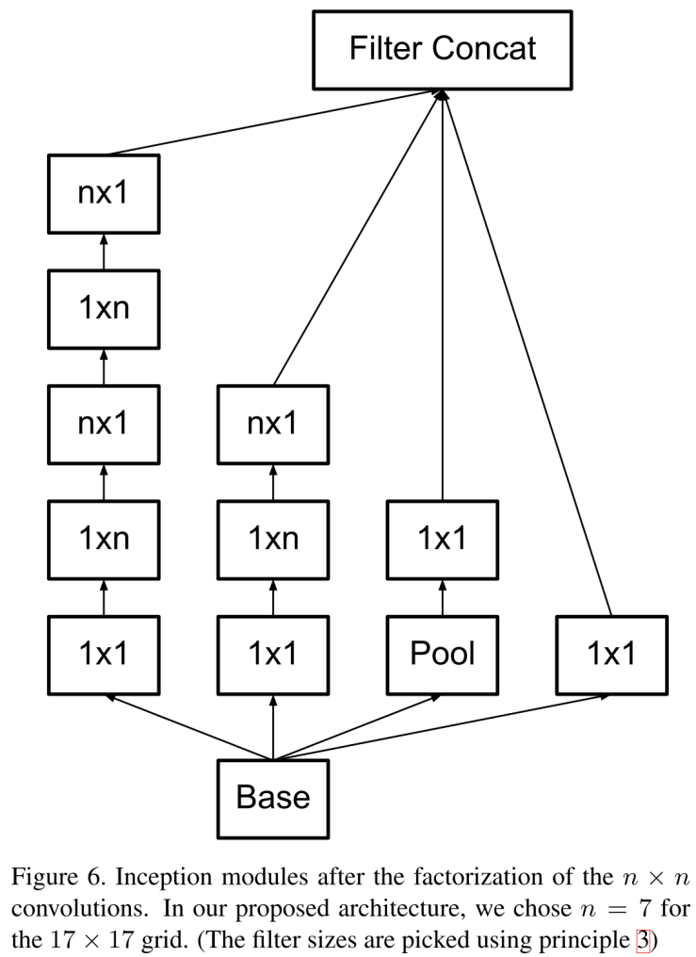
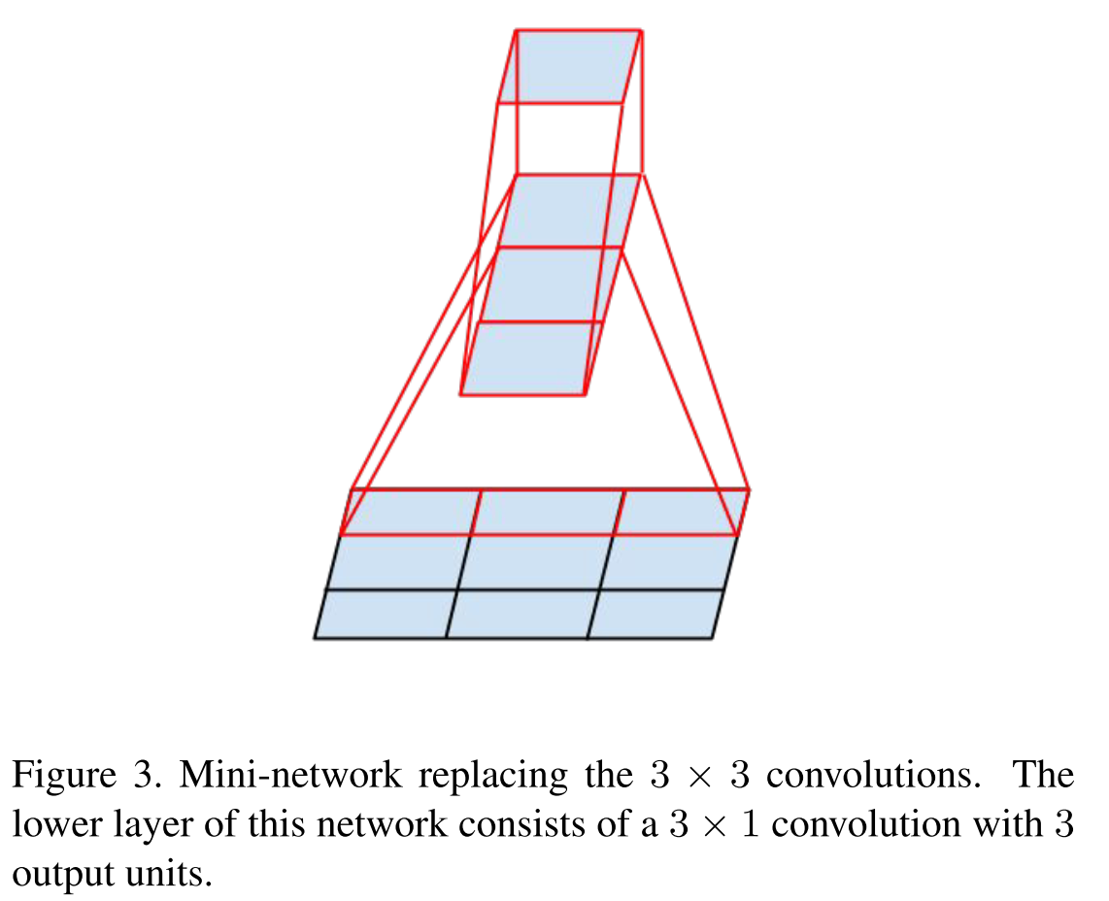
Архитектуры нейронных сетей. Google Inception 2,3
Rethinking the Inception Architecture for Computer Vision (Google Inception V2, GoogleNet2)
Все свертки размера 1хN и Nx1
если добавить batch normalization, то будет Inception V3 (GoogleNet3).

Slide 26
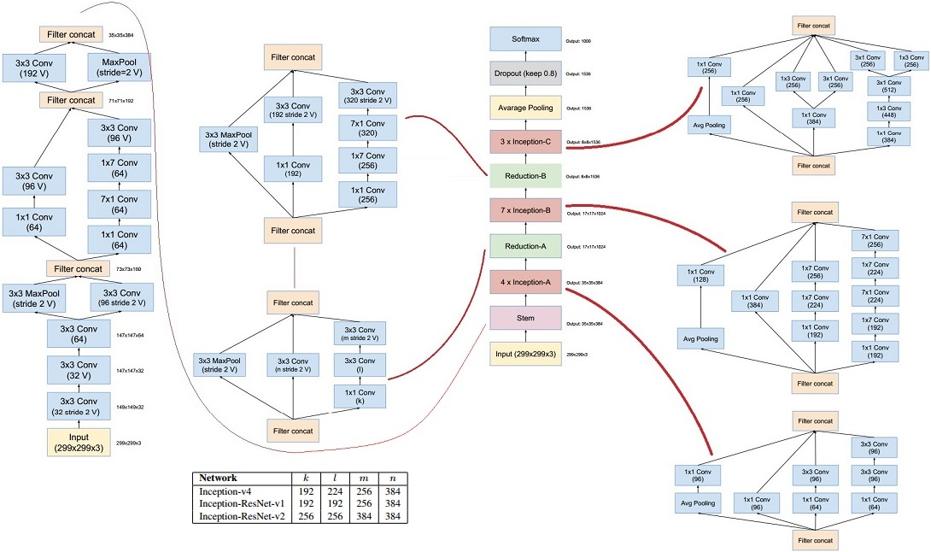
Архитектуры нейронных сетей. Google Inception V4
примеры

Slide 27
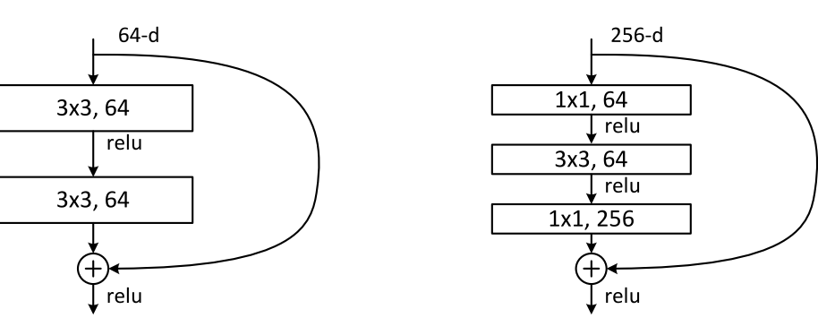
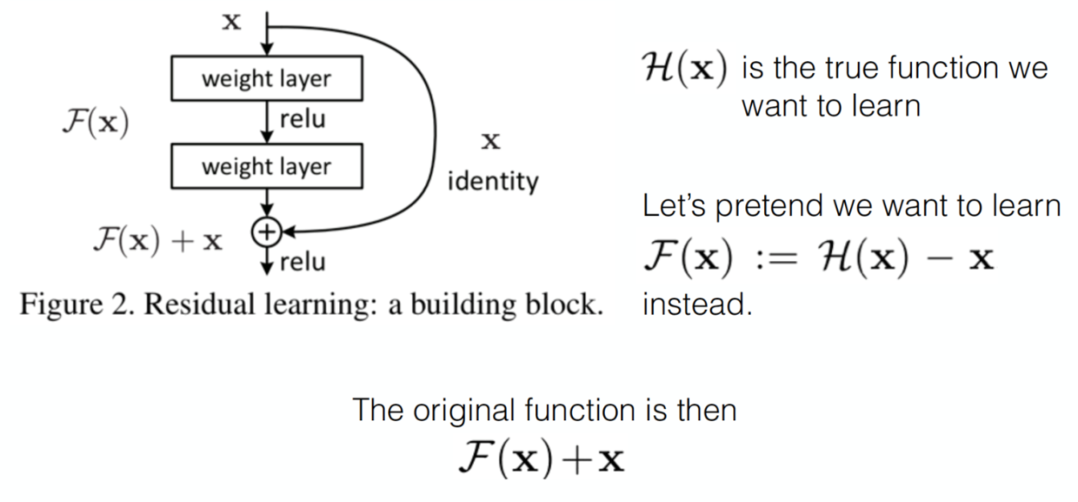
Архитектуры нейронных сетей. ResNet
Deep Residual Learning for Image Recognition (2015, Microsoft ResNet)
Проблема: качество модели растет до некоторого предела, а затем начинает падать из-за деградации сети ( то есть сети с меньшим числом слоев начинают показывать результаты лучше, чем сети с большим)..
Решение проблемы – тождественные слои.
градиент во время обратного распространения может проходить через тождественный слой беспрепятственно
градиенты не будут затухать
Сети, полученные стеканием большего количества слоев, — plain, или плоские сети.

Slide 28
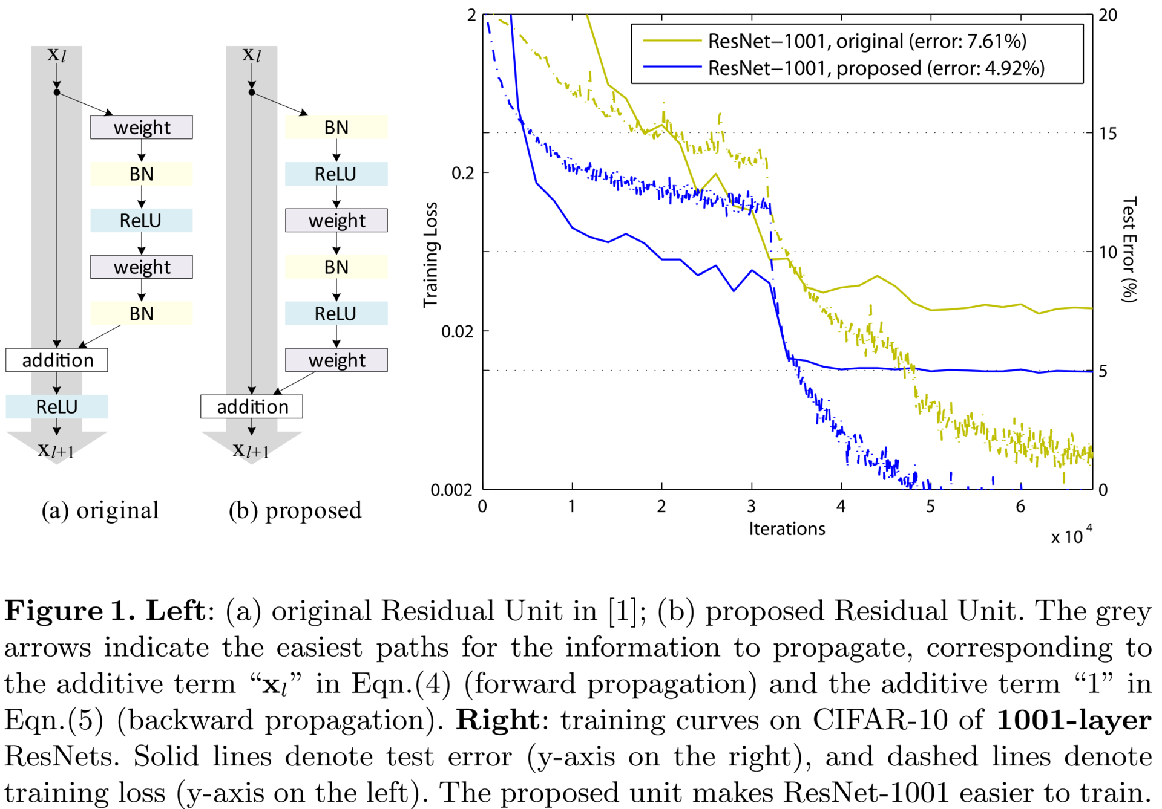
Архитектуры нейронных сетей . ResNet
Продвинутый вариант ResNet – эксперименты с конфигурациями основного и тождественнного слоев.
VGG было 19 уровней, в GoogLeNet — 22 уровня, в первом варианте ResNet —152 слоя, в продвинутом варианте ResNet 1001 слой.

Slide 29
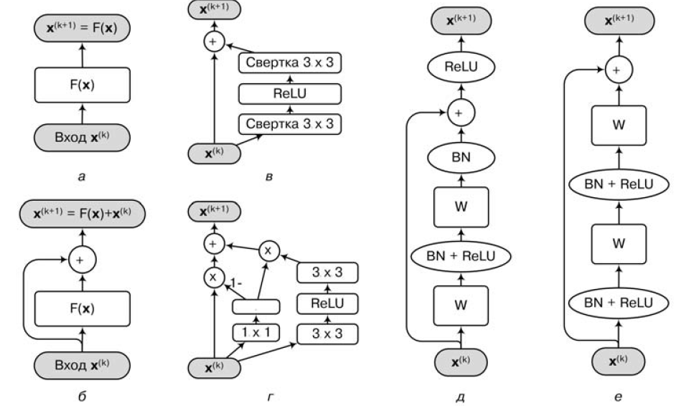
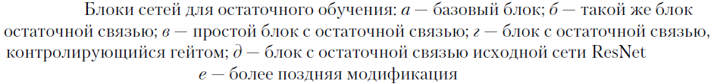
Архитектуры нейронных сетей. ResNet
Модификации сетей ResNet

Slide 30
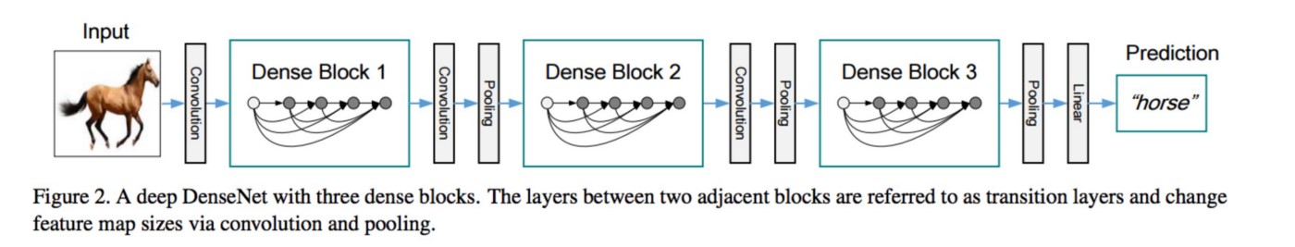
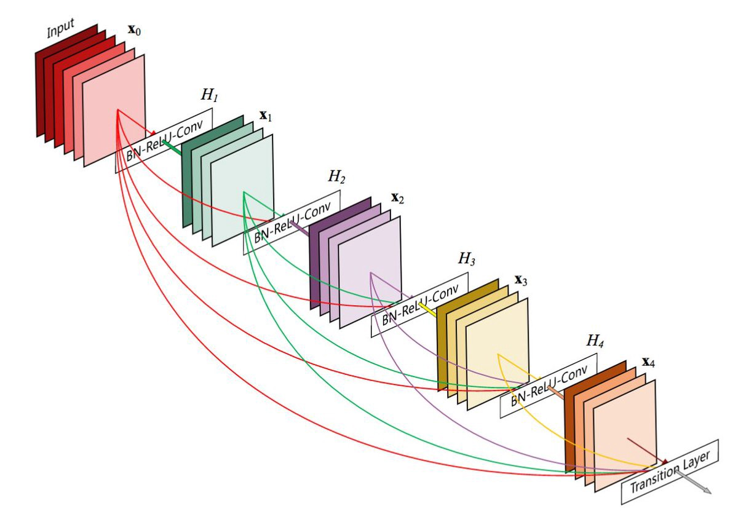
Архитектуры нейронных сетей. DenseNet
Развитие идеи ResNet – Dense Net сеть
В основе – идея максимизации вариантов тождественных слоев.

Slide 31
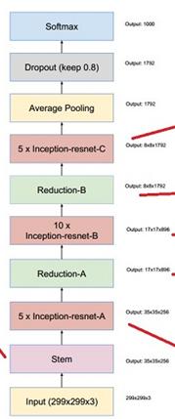
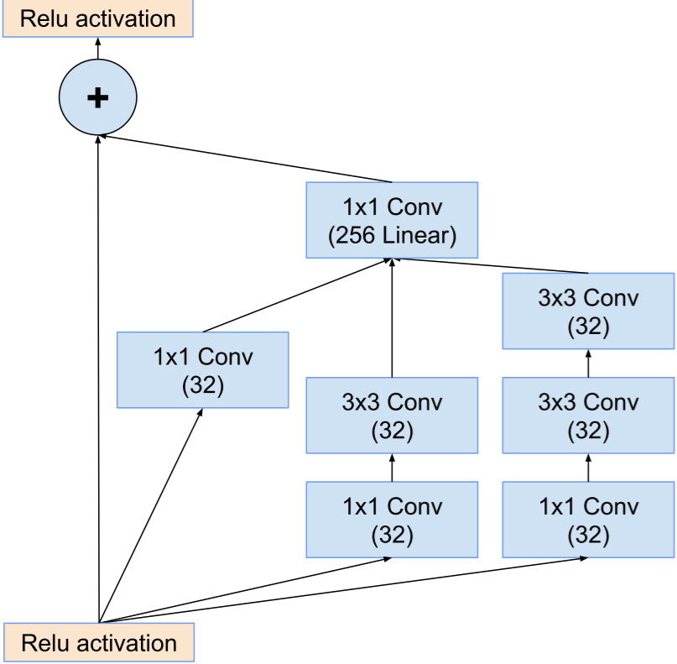
Архитектуры нейронных сетей . ResNet-Inception
Inception-v4, Inception-ResNet and the Impact of Residual Connections on Learning (Inception ResNet)
Идея в добавлении Res связей к GoogleNet

Slide 32
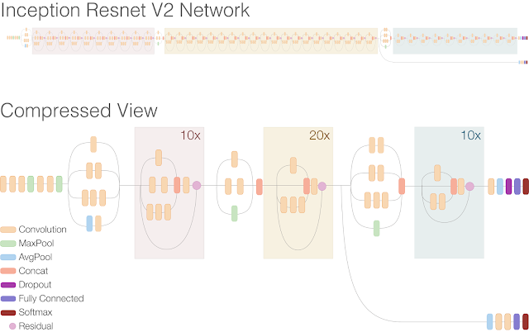
Архитектуры нейронных сетей. Google Inception ResNet
примеры

Slide 33
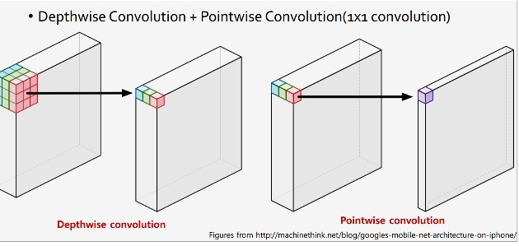

Mobile Net
Идея сжатия карт признаков при помощи глубокой и точечной сверток
стандартная свертка
Сравнение стандартного сверхточного блока и блока сети MobileNet (bootleneck блок)
Bootleneck позволяет снизить число операций почти в 2,5 раза

Slide 34


Mobile Net V2
Идея сжатия карт признаков при помощи глубокой и точечной сверток
Expansion factor – порог ReLu
Сравнение стандартного сверхточного блока и блока сети MobileNet (bootleneck блок)
Bootleneck позволяет снизить число операций почти в 2,5 раза

Slide 35

Архитектуры нейронных сетей. сравнение

Slide 36
Задача определения объектов.
4 Лекция –
Сверточные нейронные сети

Slide 37

Определение объектов. R-CNN
Решение задачи определения объектов на снимке R-CNN (Regions With CNNs)
Классификация объектов в предварительно выделенных регионах
Сеть представляет последовательность (Pipe-line) из 3 модели
Bbox regression – регрессионная сеть изменения координат и размера окна
Число окон фиксировано, шаг изменения размера тоже
CNN - сверточная сеть для выделеного BBox без последнего слоя
SVM - N+1 – классификаторов для каждого Bbox окна.
N – число классов, и отсутствие класса

Slide 38


Определение объектов. R-CNN
Принцип Selective Search
Считать ли регион содержащим объект или нет, определялось по метрике Intersection over Union (IoU).
регионы только могут содержать какие-то объекты, и не факт, что содержат их целиком.
$IoU=\frac{S_{overlap}}{S_{union}}=\frac{A∩B}{A∪B}$ - отношение площади пересечения прямоугольного региона-кандидата с прямоугольником, на самом деле обхватывающим объект, к площади объединения этих прямоугольников.
Если $IoU$больше порога, регион-кандидат считается содержащим нужный объект.
Также $IoU$ позволяет отбрасывать избыточные регионы( включенные в более большие регионы).

Slide 39

Определение объектов. R-CNN
Принцип Selective Search
Считать ли регион содержащим объект или нет, определялось по метрике Intersection over Union (IoU).
регионы только могут содержать какие-то объекты, и не факт, что содержат их целиком.
$IoU=\frac{S_{overlap}}{S_{union}}=\frac{A∩B}{A∪B}$ - отношение площади пересечения прямоугольного региона-кандидата с прямоугольником, на самом деле обхватывающим объект, к площади объединения этих прямоугольников.
Если $IoU$больше порога, регион-кандидат считается содержащим нужный объект.
Также $IoU$ позволяет отбрасывать избыточные регионы( включенные в более большие регионы).

Slide 40

Определение объектов. Fast-R-CNN
Выделение возможных объектов при помощи сразу набора Bbox
Все изображение приходит через CNN для получения определенных карт признаков.
BBox-ы накладываются на карту признаков
Полученные Bbox-карты признаков сжимаются к единому размеру технология RoIPooling
Выделенные регионы: классификация: softmax с K+1 выходами (по одному на каждый класс + 1 для фона) и bounding box regressor.
Softmax и Bbox обучаются вместе –т.е. вместо трех сетей одна.

Slide 41

Определение объектов. Faster R-CNN
Выделение BBox сразу по каратам признакам а не на изначальном изображении.
По картам признаков скользят нейросетью с окном (3х3) (Блок RPN) (Region Proposal Network (RPN)) – сеть выделяет регионы кандидаты
Сеть вместо selective search
Скользящие окно RPN (anchor) – выдает k рамок.
Рамки сжимаются по RoIPooling
Результат обрабатывается слоями:
box-regression layer (reg)
Подгонка координат и размеров рамки
box-classification layer (cls).
Вероятность того, что есть объект.
Reg и cls слои обучаются при помощи одной функции.

Slide 42

Определение объектов. YOLO
YOLO решает задачу обнаружения, как задачу регрессии.
Сеть преобразует изображение в 30 матриц 7x7 (в тензонр)
где
7x7 – 49 ячеек, в которых могут быть найдены объекты
30 – (x,y,w,h,c)*B+K, x,y,w,h – координаты и размер Bbox, c – метрика IoU – вероятность того, что в Bbox есть объект, B – число Bbox (2 в оригинале), K – количество классов.
Выбор классов при помощи алгоритма Non max supression

Slide 43

Определение объектов. YOLO
Выбор классов при помощи алгоритма Non max suppression
Для каждого класса имеется набор из 7*7*B – значений
ячейки где IoU меньше порога отбрасываются
Значения сортируются,
Максимумы для каждого класса – свидетельства наличия центра объекта в данной точке, IoU окрестных ячеек – позволяет оценить размеры объекта

Slide 44

Определение объектов. YOLO и SSD

Slide 45


Определение объектов. SSD
Single Shot Detector (SSD) – основное отличие от YOLO предсказание класса и Bbox параметров последовательное на разных картах признаков.
То есть сначала идет грубое предсказание параметров и вероятности класса в BBox, а затем его уточнение.
Полученные на каждой карте признаков вектора объектов объединяются,
Затем происходит NonMaxSupression для итогового выбора границ

Slide 46

Сверточные нейронные сети. Архитектуры нейронных сетей. Сравнение

Slide 47

Сверточные нейронные сети. Архитектуры нейронных сетей. Сравнение

Slide 48
Задача объектной сегментации.
4 Лекция –
Сверточные нейронные сети

Slide 49

Сверточные нейронные сети. Архитектуры нейронных сетей. Mask R-CNN
Добавление к Faster-R-CNN маски, покрывающей объект.
Маска – анализ пикселей (1 – объект в данном пикселе есть, 0 – объекта нет).
Маски предсказываются отдельно для каждого класса, без предварительного знания, что изображено в регионе.
После прохождения сети выбирается макса для выбранного класса.
RolAlign – процедура билинейной интерполяции позиции на изображении, по позиции на маске.
В основе две сети с общей функцией потер.
backbone - CNN-сеть вычисления признаков изображения (ResNet,
head - сеть части сети отвечающие за предсказание охватывающей рамки, классификации объекта и определение его маски.

Slide 50
Задача семантической сегментации.
4 Лекция –
Сверточные нейронные сети

Slide 51

Задача семантической сегментации. DNN SegNet
Deconvolutional Neural Networks, - синтез изображения, с учетом параметров, полученных при обучении CNN.
В основе сети принцип обучаемого upsampling-а и декноволюции (transposed convolution, deconvolution)
Каждый уровень иерархии может формировать сложные функции на основе функций уровней, расположенных ниже.
decoder использует транспонированные версии фильтров encoder-а соответствующего слоя.
В SegNet в декодер передаются не ядра свертки, а карты, по которым был произведен pooling. (то есть позиции выбранных значений).
Encoder предобучается на основе VGG-16 затем FC убирают.
Последний декодер формирует RGB изображения.
Классификация синтезированного изображения по каждому пикселю отдельно функцией softmax.

Slide 52

Задача семантической сегментации. UNET
U-Net предложен для анализа медецинских изображений.
В отличии от SegNet передает всю карту признаков из энкодера в декодер.
Преимущество – сохранение большей информации,
Недостаток – необходимость хранения большого объема данных.

Slide 53

Задача семантической сегментации. DNN
Примеры для разных DNN

Slide 54

Задача семантической сегментации. DNN DeconvNet

